Slide 1

India - Japan
Business Unit
A winning partnership
هند: مقصد
سرمایه گذاری
1

Slide 2
دولت جدید، جهتگیریهای جدید برای اقتصادی پرطراوت و چالاک
2

Slide 3
اقتصاد هند یکی از سریعترین نرخهای توسعه را در دنیا داراست و به عنوان یکی از پرطرفدارترین مقاصد سرمایه گذاری رده بندی شده است
–
ده اقتصاد میزبان برتر موثر در آینده برای دوره 16-2014
سومین اقتصاد بزرگ از جهت قدرت خرید¹
نهمین سنجشگر اطمینان سرمایه جهانی، در اکتبر 2013، هند را به عنوان یکی از پنج مقصد سرمایه گذاری برتر در میان بازارهای در حال ظهور و توسعه یافته گزارش نموده است ²
هند 5.5% از FDI جهانی را از جهت ارزش و 6.3% را از جهت پروژه ها به خود اختصاص داده است
هند چهارمین محل جذاب برای FDI برای دوره 2014-2016 بر اساس گزارش UNCTAD است.
هند در جایگاه دومین کشور خوش آتیه برای عملیاتهای کسب و کار خارجی در میان مدت می باشد ⁴؛
هند به عنوان مقصد سرمایه گذاری برتر برای بلندمدت شناخته شده است ⁵
منبع: UNCTAD، گزارش سرمایه گذاری جهانی 2014
3

Slide 4
افزایش سرمایه گذاری های خارجی و رشد صنعتی در دوره ماه مه تا ژوئیه نشانگر بازیابی اطمینان به اقتصاد و دولت جدید است
–
ورود سرمایه FDI در ماههای مه تا ژوئیه 2014 (در مجموع) نسبت به دوره مشابه سال گذشته 80% افزایش یافته است
ورود سرمایه M-o-M FDI در ژوئن 2014 در مقایسه با ژوئن 2013 33% افزایش یافته است
شاخص کلی تولید صنعتی (IIP) 3.4% در ژوئن 2014 رشد داشته که این میزان در ژوئن 2013 برابر با 1.8% بود
نرخ رشد کالاهای رسمایه ای در IIP از 6.6%- در ژوئن 2013 به 23%+ در ژوئن 2014 افزایش یافته است
شاخص مدیران خرید (PMI) تا اول اوت 2014 در بالاترین میزان خود در 17 ماه گذشته بود
صادرات تولیدی رشد 6.6 درصدی را در ژوئیه 2014 در مقایسه با ژوئیه 2013 به ثبت رسانده اند
33%
4
منبع: DIPP

Slide 5
فرصتهای استراتژیک
5

Slide 6
دولت جدید یک استراتژی را بر پنچ پایه برای تحرک بخشیدن به رشد هند آماده سازی نموده است، که شیوه های متعددی را برای همکاری و سرمایه گذاریها در اختیار قرار می دهند
–
توسعه زیرساختی
رشد تولید، اشتغالزایی و ترویج کارآفرینی
تامین انرژی
بهبود محیط کسب و کار
توسعه مهارتی
6

Slide 7
دولت بر بهبود زیرساخت صنعتی و همچنین زیرساخت شهری کشور تمرکز نموده و چند پروژه بسیار تاثیرگذار را در این بخش اعلام نموده است
–
زیرساخت صنعتی
کوریدورهای صنعتی
    کوریدور صنعتی دهلی بمبئی (DMIC)
    کوریدور صنعتی چنای بنگالورو (CBIC)
    کوریدور صنعتی ویزاگ چنای (VCIC) به عنوان فاز نخست کوریدور اقتصادی ساحل شرقی (ECEC)
    کوریدور اقتصادی بنگالورو بمبئی (BMEC)
    کوریدور صنعتی آمریستار – کلکته (AKIC)
  ارتباط ترانزیتی به شمال شرق هند
زیرساخت شهری
شهرهای هوشمند
ساخت مسکن ارزانقیمت
پروژه ساچها بهارات
هند دیجیتال
7

Slide 8
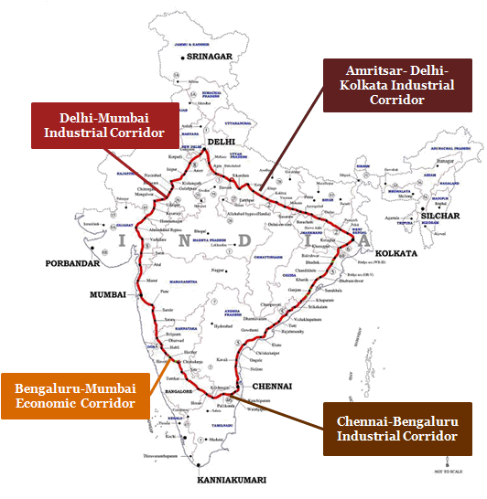
کوریدورهای صنعتی آتی فرصتهای بالقوه ای را برای سرمایه گذاری در زیربخشهای زیرساختی مختلف فراهم می آورند
–
  به منظور ترویج تولید در هند، پنج کوریدور صنعتی جدید طرحریزی شده اند.
  هر کوریدور صنعتی دستکم 6 تا 8 گره کلیدی خواهند داشت که در اصول شهر هوشمند توسعه داده شده اند و مساحت آنها بالغ بر 200 کیلومتر مربع می شود
  DMICDC مرجع اصلی است که این کوریدورها را طرحریزی می کند
کوریدور صنعتی ساحل شرقی
8

Slide 9
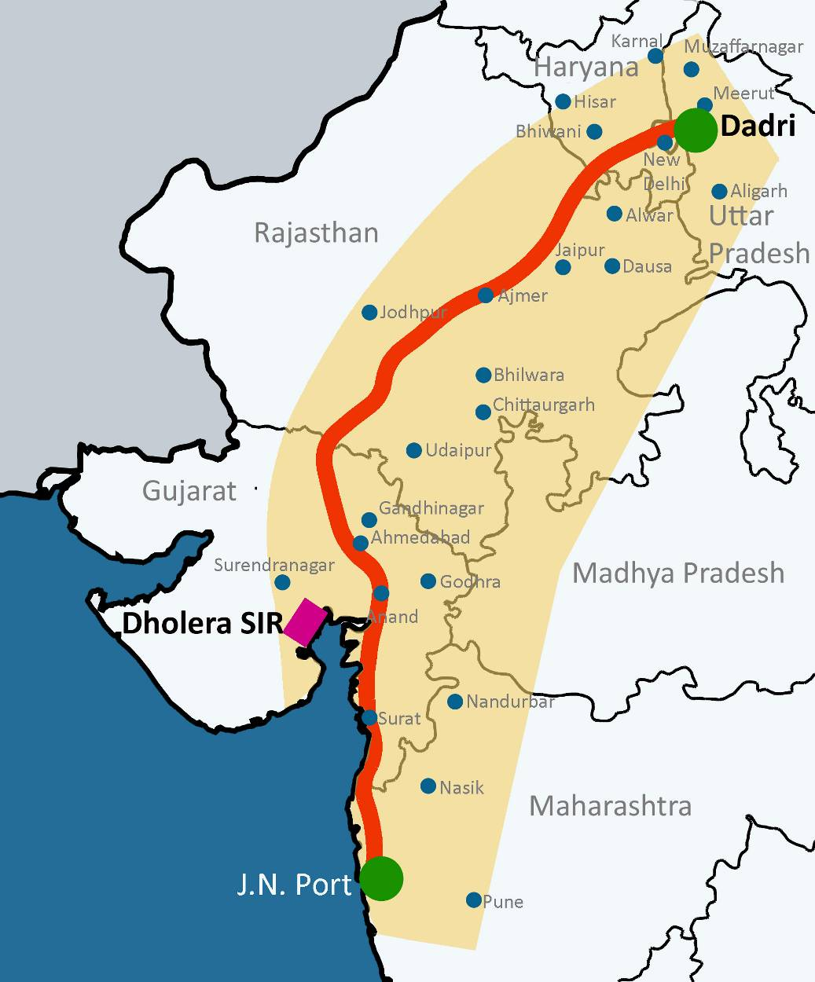
DMIC به عنوان یک پروژه شاخص مشارکت و همکاری با دولت ژاپن توسعه داده می شود و فرصتهای متعددی را ببرای سرمایه گذاران فراهم می آورد
–
گره ها | مساحت (sq km)
منطقه سرمایه گذاری Ahmedabad Dholera | 920
منطقه سرمایه گذاری Manesar-Bawal ، هاریانا | 402
منطقه سرمایه گذاریKhushkhera-Bhiwadi-Neemrana، راجستان | 165
منطقه سرمایه گذاری Pithampur-Dhar-Mhow،ماهیا پرادش | 372
منطقه سرمایه گذاری Dadri-Noida-Ghaziabad، اوتارپرادش | 200
نایحه صنعتی بندر دیگی، ماهاراشترا | 253
پارک صنعتی Shendra Bidkin ، ماهاراشترا | 84
پروژه های پیشتاز کلیدی | پشتیبانی بودجه ای توسط دولت هند (Rs mn.)
Vikram Udyogpuri، نزدیک اوجاین، مادهیا پرادش | 595
شهرک صنعتی یکپارچه در نویدای بزرگ، اوتار پرادش | 6,172
پروژه تامین آب، مادهیا پرادش | 704
ساخت خط ریلی جدید بین بیمنات و دولرا سیر، گوجرات | 243
بانک داده های لجستیکی | 372
پروژه توان خورشیدی مدل، نیمرانا، راجستان | 353
دولت هند DMIC را به عنوان یک مقصد سرمایه گذاری و تولیدی جهانی توسعه می دهد، و در این جهت از کوریدور باربری خط ریلی اختصاصی (DFC) غربی پرظرفیت 1483 کیلومتری استفاده می نماید.
9

Slide 10
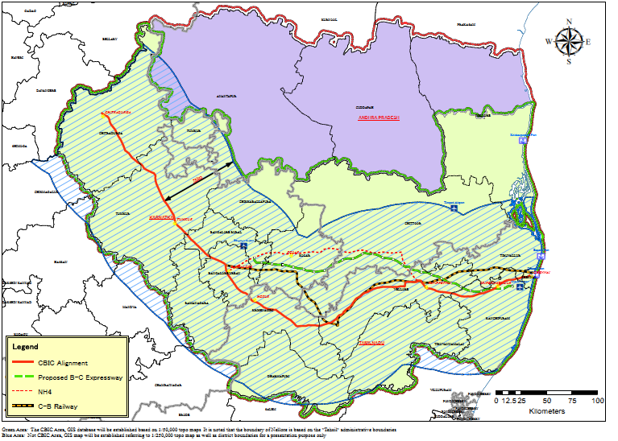
CBIC دومین پروژه کوریدور تحت مشارکت دولت ژاپن است؛ که هدف آن بهبود زیرساخت صنعتی و افزایش سرمایه گذاریها در بخشهای مختلف در منطقه می باشد
–
گره های کلیدی شناسایی شده | ایالت
ناحیه شهرک بیدادی، راماناگارا | KAR
ناحیه واسانتناراساپورا در تومکور | KAR
مولباگال در کولکار | KAR
ناحیه صنعتی پونری | TN
ناحیه صنعتی هوسور | TN
ناحیه صنعتی هندیپور | AP
Chittoor NIMZ | AP
ناحیه صنعتی کریشناپاتنام | AP
کوریدور بین چنای- بنگالورو – چیترادورگا (حدود 560 کیلومتر) می تواند وضعیت ایالتهای کارناتاکا، آندرا پرادش و تامیل نادو تاثیر بگذارد
10

Slide 11
کوریدور صنعتی ویزاگ چنای بخشی از کوریدور اقتصادی ساحل شرقی است، که در چهارگوش طلایی واقع شده و نقشی کلیدی در خط مشی نگاه به شرق هند برای آن در نظر گرفته شده است
–
1.Visakhapatnam
ویژگیهای کلیدی این کوریدور
این کوریدور 5% از تولید ناخالص داخلی را به خود اختصاص می دهد ناحیه تاثیرگذاری کوریدور بیش از 110000 کیلومتر مربع است که 3.5% از مساحت هند را شامل می شود نیازهای صنعتی سازی آن با منابع طبیعی در دسترس در منطقه تامین می شود (گاز طبیعی، مواد معدنی، محصولات کشاورزی) بندرهای عمده ارتباطات خوبی دارند و در مجاورت بسیاری از اقتصادهای آسیای شرقی می باشند (حدود 80% خط ساحلی آندراپرادش)
2. East Godavari
1
3.West Godavari
2
4. Krishna
3
5. Guntur
4
5
6. Prakasam
6
8. Kadapa
ایالت جایگزین آندراپرادش
8
7
7.Nellore
تامیل نادو
چیدمان NH 5
9.Chittoor
9
10
10.Tiruvallur
11
11.Chennai
کوریدور بین ویزاگ – چنای (حدود 800 کیلومتر) ایالتهای آندرا پرادش و تامین نادو را تحت تاثیر قرار خواهد داد.
با توجه به تعهدی که دولت مرکزی تحت قانون سازماندهی مجدد آندرا پرادش، در سال 2014، بر عهده گرفته است، فاز نخست مطالعه ADB بر بخش ویزاگ-چنای متمرکز خواهد بود تا نگاه نهایی به کوریدور صنعتی ویزاگ-چنای در جدول زمانی تعیین شده در این قانون لحاظ شود و اقدامات بیشتر مطابق با آن اتخاذ گردد.
11

Slide 12
دولت هند 100 پروژه شهر هوشمند را در 21 ایالت با هدف فراهمسازی انگیزشی برای زیرساخت شهری در کشور اعلام نموده است
دولت 70.60 میلیارد روپیه از بودجه عمومی را برای توسعه 100 شهر هوشمند در کشور تخصیص داده است.
به منظور تشویق توسعه شهرهای هوشمند، در ارتباط با FDI در بخش توسعه ساخت و ساز، شرایط برای ناحیه توسعه ای از 50 هزار متر مربع به 20 هزار متر مربع کاهش یافت و نورمهای حداقل سرمایه از 10 میلیون دلار آمریکا به 5 میلیون دلار آمریکا، با دوره سه ساله تعهد فروش (lock-in)، کاهش یافت.
12

Slide 13


دولت هند همچنین بر دیگر جنبه های زیرساخت شهری یعنی ساخت مسکن ارزانقیمت و زهشکی فاضلاب نیز تمرکز کرده است، و اهداف مشخصی را در این حوزه تعیین نموده است
–
دولت تصمیم خود را به آغاز ماموریت ساخت مسکن ارزانقیمت با محوریت بانک ملی مسکن (NHB) اعلام نموده است.
در مجموع 40000 میلیون روپیه برای NHB با هدف افزایش جریان یافتن اعتبارات ارزانتر برای مسکن ارزانقیمت فراهمسازی شده است
پروژه هایی که حداقل 30% از هزینه کلی پروژه را برای مسکن ارزنقیمت در نظر گرفته اند از شرایط توسعه و تامین سرمایه معاف می شوند
منبع: بودجه عمومی دولت هند، 15-2014
دولت در صدد است تا تمام خانوارها تا سال 2019، مصادف با 150مین سالگرد تولد ماهاتما گاندی از سواچ بهارات آبهیان، از زهکشی فاضلاب برخوردار شوند.
منبع: بودجه عمومی دولت هند، 15-2014
13

Slide 14
دولت به ترویج تولید و اشتغال متعهد می باشد. NMP مبنا را برای مشارکت وسیعتر بخش تولید در GDP فراهم می آورد.
–
اهداف خط مشی تولید ملی (NMP):
ترویج سرمایه گذاریها در بخش تولید و تبدیل نمودن هند به کانونی برای بازارهای داخلی و خارجی
افزایش سهم بخش تولید در تولید ناخالص داخلی به 25% تا سال 2022 (از حدود 15% فعلی)
دو برابرسازی سطح اشتغال فعلی در بخش تولید
ارتقاء قدرت رقابتی جهانی بخش تولید هند
NMP طرح ایجاد مناطق سرمایه گذاری وتولید ملی (NIMZها) را مطرح نموده است، که می توانند به مراتب بزرگتر از SEZها در منطقه باشند (می توانند به عنوان خوشه ای از نواحی صنعتی کوچکتر لحاظ شوند. SEZها، EoUها و غیره)
بخشهای واجد اهمیت استراتژیک
تجهیزات دفاعی
هوافضا
بخشهای ورودیهای اساسی
فولاد
بخشهای عمیق و ارزش افزوده
کشتی سازی و تعمیرات
کالاهای سرمایه ای و مهندسی
استخراج و توسعه معدنی
کود
سیمان
خودروسازی
الکترونیک
داروسازی
شیمیایی
پتروشیمی
کاغذ
بخشهای اشتغالزایی
منسوجات
فراوری غذا
چرم و کالاهای چرمی
جواهرات و سنگهای قیمتی
منبع: NMP 2011
14

Slide 15
هند دارای پتانسیلی برای فراهمسازی فرصتهای پرشمار برای سرمایه گذاران خارجی در محدوده وسیعی از بخشهای تولیدی است (1)
–
 | خودرو | قطعات خودرو | دفاعی
مرور اجمالی | احتمالا تا سال 2016 به سومین بازار بزرگ خودرو در جهان تبدیل خواهد شد، که بیش از 5% از فروش خودرو در جهان را به خود اختصاصا می دهد هند دومین تولیدکننده بزرگ چرخنده، بزرگترین تولیدکننده موتورسیکلت و پنجمین تولیدکننده خودروهای تجاری است پیشبینی می شود که اندازه آن تا سال 2016 به 145 میلیارد دلار آمریکا برسد. | دارای ارزش 39.7 میلیارد دلار آمریکا در سال مالی 13-2012 صادرات قطعات خودروی هند با یک CAGR 17% در دوره 2008 تا 2013 افزایش یافت؛ صادرات به 9.7 میلیارد دلار در دوره 13-2012 افزایش یافته است | سومین نیروی نظامی در جهان بزرگترین واردکننده تجهیزات دفعی متداول 70% تجهیزات دفاعی از طریق واردات تامین می شود بودجه دفاعی در 15-2014 38 میلیارد دلار است که انتظار می رود تا سال 2018 به 50 میلیارد دلار برسد
فرصتهای سرمایه گذاری | خودروهای مسافربری دو چرخه ها سه چرخه ها خودروهای تجاری خودروها برقی کم هزینه | موتور و قطعات موتور قطعات دنده بندی و فرمان قطعات سیستم تعلیق و ترمز قطعات الکتریکی | تولید تجهیزات دفاعی تعمیر و نگهداری و اورهال بخشها برونسپاری خدمات مهندسی
خط مشی FDI | 100% FDI تحت مسیر اتوماتیک مجوزدهی می شود | 100% FDI تحت مسیر اتوماتیک مجوزدهی می شود | تا 49% تحت مسیر دولت و فراتر از 49% از طریق CCS (در مورد انتقال تکنولوژی)
15

Slide 16
فرصتها
–
 | تجهیزات الکتریکی | ESDM | دارویی
مرور اجمالی | خروجی تخمینی تا سال 2022 در حدود 100 میلیارد دلار گسترش بازار با یک CAGR 10.5 درصد در دوره (FY07–12). | دارای ارزش 68.31 میلیارد دلار در سال 2012؛ پیشبینی 94.2 میلیارد دلار در سال 2015؛ CAGR 9.88% بین 2011 تا 2015 | دربرگیرنده حدود 2.4% صنعت داروی جهان از نظر ارزش و 10% از نظر حجمی پیشبینی رشد 12.1% در دوره 20-2012 پیشبینی رسیدن به 250 میلیارد دلار تا سال 2020 از 65 میلیارد دلار فعلی
فرصتهای سرمایه گذاری | ماشین آلات تولیدی: بویلرها، توربینها، ژنراتورها ماشین آلات انتقال | الکترونیک مصرفی الکترونیک استراتژیک الکترونیک پزشکی الکترونیک هواپیمایی تولید بدون ساخت الکترونیک خودرو خدمات تولید الکترونیکی EMCها | مواد فعال دارویی (APIها) خدمات تحقیق و توسعه قراردادی (CRAMS) فرمولاسیونها
خط مشی FDI | 100% FDI تحت مسیر اتوماتیک مشمول تمام قوانین و مقررات مقتضی مجاز می باشد. | 100% FDI از طریق مسیر اتوماتیک برای ESDM به استثناء الکترونیک دفاعی | 100% FDI تحت مسیر اتوماتیک برای پروژه های گرینفیلد مجاز می باشد. برای سرمایه گذاری پروژه ای براونفیلد تا 100% تحت مسیر دولتی است.
16

Slide 17
فرصتها
 | ساخت و ساز | فراوری غذا | چرم
مرور اجمالی | دومین اشتغال آفرین و نقش آفرین در فعالیتهای اقتصادی؛ پس از بخش کشاورزی دارنده دومین ورود سرمایه FDI پس از بخش خدمات دارای ارزش 78.5 میلیارد دلار در سال مالی 2013؛ و پیشبینی رشد به 140 میلیارد دلار در سال مالی 2017. | حجم این صنعت در 13-2012 845 میلیارد روپیه است، در پنج سال اخیر منتهی به 13-2012 8.4% رشد داشته است ارزش افزایی این بخش در 13-2012 در قالب بخشی از تولید ناخالص داخلی 9.8% بود | حجم تخمینی این صنعت 11 میلیارد دلار است (صادرات: 6 میلیادر دلار و بازار داخلی: 5 میلیارد دلار) انتظار می رود صادرات 24% pa در پنج سال آینده رشد یابد. انتظار می رود که بازار داخلی در پنج سال آینده دو برابر شود.
فرصتهای سرمایه گذاری | بخشهای اقامتی، خرده فروشی، تجاری و پذیرایی تکنولوژیها و راه حلها برای شهرهای پایدار، مسکن کم هزینه و ارزانقیمت، راهکارهای ساختمان سبز، مصالح ساختمانی سازگار با محیط زیست آموزش و توسعه مهارتی کارگران بخش ساخت و ساز شهرهای هوشمند تامین آب شهری؛ زهکشی فاضلاب تصفیه فاضلاب شهری | میوه و سبزیجات محصولات تخمیری آشامیدنیها لبنیات افزودنیهای غذایی، مواد درمانگر شیرینی و نان گوشت قرمز و سفید ماهی و فراوری غذاهای دریایی فراوری دانه ها بسته بندی مواد غذایی تجهیزات فراوری غذایی غذای مصرفی | دباغی و پرداخت کاری محصولات چرمی تولید البسه چرمی تولید پاپوشجات چرمی و اجزاء پاپوشجات تولید کالاهای چرمی، همچون تسمه و سراجی
خط مشی FDI | 100% FDI تحت مسیر اتوماتیک منوط به رعایت شرایط مجاز می باشد. | 100% FDI از طریق مسیر اتوماتیک برای بیشتر محصولات غذایی به جز اقلام رزرو شده برای MSME. | 100% FDI تحت مسیر اتوماتیک مشروط بر رعایت تمام مقررات و قوانین مقتضی مجاز می باشد.
–
17

Slide 18
فرصتها
 | محصولات شیمیایی و پتروشیمی | نفت و گاز | منسوجات
مرور اجمالی | حجم این صنعت (13-2012) در حدود 144 میلیارد دلار است هند تقریبا 16% از تولید مواد رنگی و واسطه های رنگی را در اختیار دارد رشد 8 تا 10 درصدی برای تقاضای پلیمری با یک رشد سالم در البسه، خودرو و غیره پیشبینی می شود | چهارمین مصرف کننده بزرگ نفت خام و محصولات پتروشیمی در جهان (2013) واردات نفت 80% از کل مصرف نفت داخلی هند را شامل می شود (مه 2014). در انتهای سال 2014، هند دارای ظرفیت پالایش 215.066 MMTPA بود، که بدین ترتیب دومین پالایشگر بزرگ نفت خام در آسیا بود | دارنده دومین ظرفیت تولید منسوجات در جهان این بخش نقش 14 درصدی در تولید صنعتی و نقش 4 درصدی در تولید ناخالص داخلی و 13 درصدی در عواید صادراتی کشور دارد تخمین زده می شود که صنعت منسوجات و البسه داخلی تا سال 2017 از 67 میلیارد دلار در سال 2014 به 100 میلیارد دلار برسد پیشبینی می شود که صادرات از 40 میلیارد دلار در سال 2014 به 65 میلیارد در سال 2017 برسد
فرصتهای سرمایه گذاری | مواد پتروشیمی مواد خاص شیمیایی مواد شیمیایی کشاورزی رنگدانه ها آموزش فنی | تبدیل کردن زغال سنگ زیر زمین به گاز خدمات و تجهیزات E&P توزیع گاز شهری پالایشگاه مشارکتهای تکنولوژی در بخش بالادستی | کل زنجیره ارزش پارچه های سنتتیک ارزش فزوده و الیاف اختصاصی منسوجات تکنیکی البسه برندهای خرده فروشی
خط مشی FDI | 100% FDI تحت مسیر اتوماتیک مشمول تمام قوانین و مقررات مقتضی مجاز می باشد. | FDI منوط به خط مشی وچارچوب مقررات موجود است و در طی زنجیره ارزش متغیر می باشد | 100% FDI تحت مسیر اتوماتیک در بخش منسوجات مجاز می باشد
–
18

Slide 19
تامین انرژی مورد نیاز از طریق توان حرارتی و توان تجدیدپذیر از اولویتهای اصلی دولت است
–
پنجمین تولیدکننده و مصرف کننده بزرگ در جهان
با تولید 1,006 TWh، هند پنجمین تولیدکننده و مصرف کننده بزرگ برق در جهان است.
تولید برق و ظرفیت نصب شده در طی سالها به سرعت رشد یافته است
در دوره مالی 2007 تا 2013، تولید برق با یک CAGR 5.5% توسعه یافته است
ظرفیت نصب شده به شکلی پیوسته در طی این سالها افزایش یافته، و یک CAGR 10.9 درصدی را در دوره مالی 2009 تا 2013 نشان داده است.
خط مشی قوی پشتیبانی برای تشویق بیشتر بخش تامین برق
خط مشی هایی همچون قانون برق 2003، خط مشی تعرفه ملی 2006، پروژه های توان فرا امگا (UMPPها)، R-APDRP و توافقنامه تامین سوخت به رشد این بخش کمک می کنند
بخش انرژی یکی از توسعه یافته ترین و سازماندهی شده ترین بخشها در هند است
19
منبع: وزارت انرژی؛ شورای شرکتهای تامین برق؛ اداره راندمان انرژی؛ بنیاد موجودی برند هند

Slide 20
بخش انرژی سرشار از فرصتهای مختلف در بخش انرژی حرارتی و تجدیدپذیر است
–
تقاضای فزاینده
توسعه فعالیت صنعتی برای افزودن بر تقاضا برای برق
رشد جمعیت و افزایش نفوذ و مصرف سرانه برای فراهمسازی انگیزه ای بیشتر
تخمین زده می شود که مصرف برق از 821.2 TWh در سال 2013 به حدود 1433.2 TWh در سال 2022 برسد
فرصتهای جذاب
افزایش ظرفیت قابل توجه (189GW) هدفگذاری شده در دوازدهمین و سیزدهمین طرحهای پنج ساله
پروژه های بلندپروازانه و افزایش سرمایه گذاریها در زنجیره ارزش
متنوعسازی در منابع تجدیدپذیر راههای رشد را افزایش می دهد
مزیت هند
سرمایه گذاریهای بیشتر
ورود سرمایه FDI بین آوریل 2000 تا مارس 2013 به حدود 7.8 میلیارد دلار رسید
سرمایه گذاریهای عمده مشخص شده توسط کمپانیهای بخش عمومی و خصوصی در زنجیره ارزش
پشتیبانی از خط مشی
حذف مجوزدهی برای بخشهای مختلف؛ حذف موانع ورودی
کاهش هزینه ها و منطقی سازی تعرفه ها؛ توسعه UMPP
توافقنامه تامین سوخت تولدکنندگان برق با Coal India
20
منبع: وزارت انرژی؛ وزارت انرژی های نو و تجدیدپذیر؛ بنیاد موجودی برند هند

Slide 21
دولت جدید به شکلی فعالانه گامهای متعددی را در جهت بهبودهای فرایندی برداشته است....
–
ابتکارات اصلاح فرایندی
فرایند ثبت درخواست برای IL/IEM کاملا آنلاین و 24X7 شده است
ثبت ESIC/EPFO به صورت آنلاین و لحظه ای شده، و نیاز به ارائه نسخه های چاپی حذف شده است
به ایالتها توصیه شده که خودشان گواهینامه بدهند و برای قانون Boilers بازرسی طرف ثالث را اضافه نمایند
تمام صدورمجوزهای امنیتی توسط MHA ظرف 3ه ماه انجام خواهند شد
نیاز به سوگندنامه از کارفرما با صدور ”راهنمای امنیتی برای صنعت دفاعی مجوزدهی شده“ مرتفع شده است
الزامات مجوزدهی برای برخی از محصولات لیست دفاعی حذف شده است
اعتبار مجوز صنعتی از 2 سال به 3 سال افزایش یافته است
پرسشنامه های مربوط به ”اعمال قرارداد“ و ”حل و فصل ورشکستگی“ برای نخستین بار توسط دولت پر می شوند.
توصیه های ارائه شده به وزارتخانه ها/دولتهای ایالتی:
  تمام برگشتیها آنلاین شوند
  چکلیست تمام تطبیقات بر روی وبسایت قرار بگیرد
  تمام ثبت کننده ها با یک ثبت کننده الکترونیکی واحد جایگزین می شوند
  بدون تاییدیه سرپرست دپارتمان هیچ بازرسی انجام نشود
  خودمجوزدهی برای کسب و کارهای بدون مخاطره/بدون ریسک
21

Slide 22
... و ابتکارات مرتبط با نیروی کار و بخش به منظور بهبود ”سهولت کسب و کار“ به طور کلی در هند
–
ابتکارات مرتبط با نیروی کار
  پورتال وب واحد یکپارچه سازی شده برای تطبیق قانون کار
  اجرای اصلاحیه قانون کارخانه ها، 1948، برای فراهمسازی امکان:
    شیفت شب برای زنان
    افزایش ساعات اضافه کاری
    ترکیب تخلفات
  منطقی سازی برگشتیها و الزامات ثبتی
  اجرای اصلاحیه قانون کارآموزی 1961 برای افزایش درصد نیروی کار به عنوان کارآموز و محدودسازی بازرسیها
  قانون کار واحد برای MSME در دسامبر 2014 اعلام می شود
  بازرسیهای مبتنی بر شواهد از طریق ”واحد مرکزی تحلیل و اطلاعات“
ابتکارات خاص بخشی
  بخش دفاعی
  افزایش محدودیت FDI در بخش دفاعی به 49%
  بخش راه آهن
  100% FDI مجاز در بخش زیرساخت ریلی، در حوزه هایی همچون سیستمهای قطار پرسرعت، کوریدورهای حومه شهری و پروژه های خط باربری اختصاصی پیاده سازی شده در حالت PPP
22

Slide 23
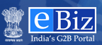

ماموریت eBiz دولت الکترونیک را به ورای تعاملات آنلاین تغییرشکل می دهد تا خدمات به سرمایه گذاران و کسب و کارها ارائه شود
–
ارائه یک پنجره واحد برای کسب و کارها و سرمایه گذاران و شفافیت در پردازش درخواستها
کارفرمایان یک درخواست یکپارچه سازی شده را برای مجوزهای متعدد ارائه می کنند
پرداخت تلفیقی واحد برای مجوزهای مختلف مورد نیاز کارفرمایان
کاهش تعداد رویه ها و متعاقبا هزینه و زمان صرف شده برای دستیابی به تاییدیه ها
تسهیلات 24 X 7 برای اطلاعات و خدمات برای کسب و کارها
نهایتا این پوشش ”کل چرخه عمر کسب و کار“ را ارائه خواهد نمود
منبع: DIPP
23

Slide 24
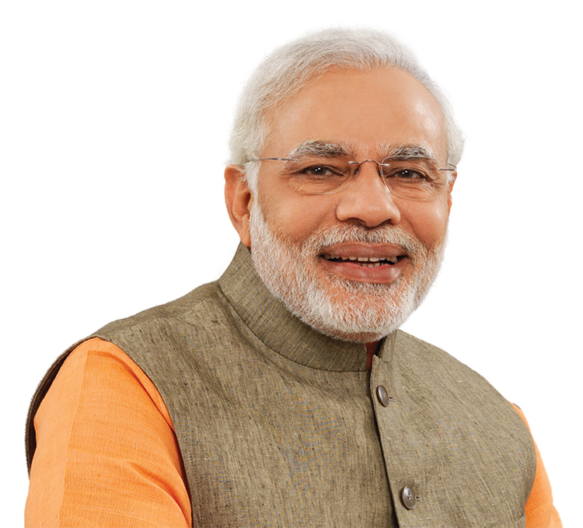
ممنون از شما
–
من شما را به ”تولید در هند“ دعوت می کنم
24

